Slide 1
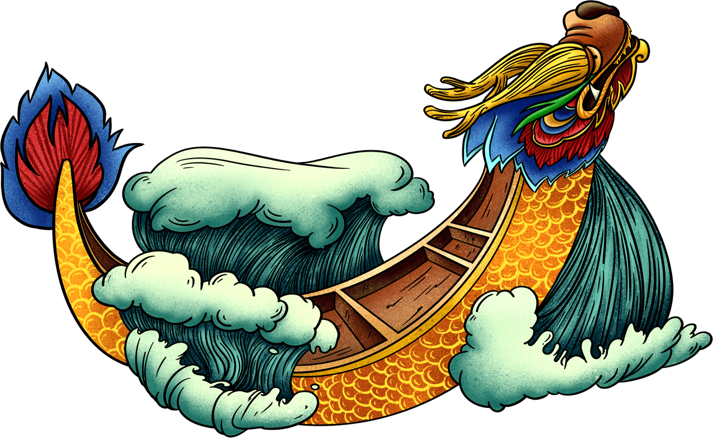
祭祀/粽子/端午赛龙舟
端午突遇风雨天气昏沉阴暗，汨罗江上无人凭吊逝去的屈原。 盛开如火的石榴花好像也在笑话我，陶渊明即使不喝酒，也一样仰慕屈原卓然不群的清醒。
重五山村好，榴花忽已繁。
粽包分两髻，艾束著危冠。
旧俗方储药，羸躯亦点丹。
日斜吾事毕，一笑向杯盘。

Slide 2
祭祀/粽子/端午赛龙舟
目
录
壹
贰
端午历史渊源
节日民俗与活动
叁
肆
相关传说与故事
文学记载

Slide 3
祭祀/粽子/端午赛龙舟
端午突遇风雨天气昏沉阴暗，汨罗江上无人凭吊逝去的屈原。 盛开如火的石榴花好像也在笑话我，陶渊明即使不喝酒，也一样仰慕屈原卓然不群的清醒。
重五山村好，榴花忽已繁。
粽包分两髻，艾束著危冠。
旧俗方储药，羸躯亦点丹。
日斜吾事毕，一笑向杯盘。
壹
端午历史渊源

Slide 4
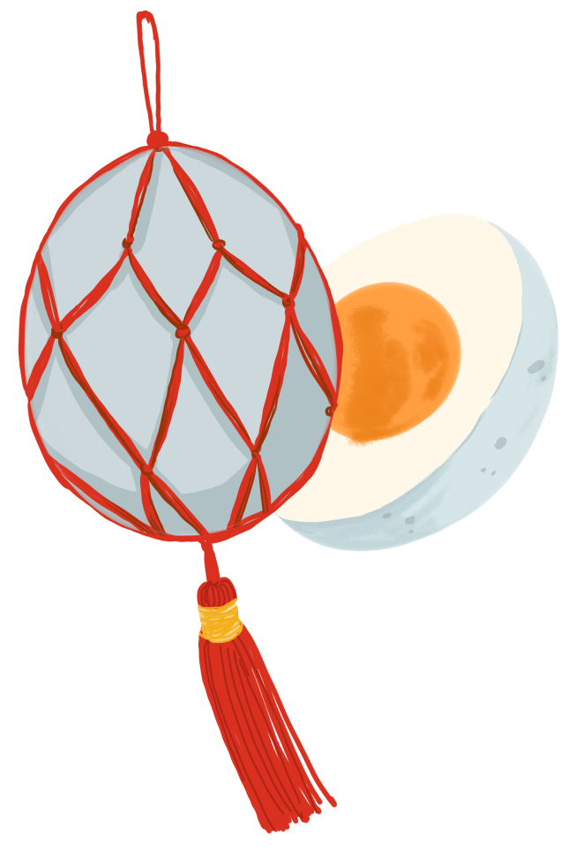
端午历史渊源
https://www.ypppt.com/
端午节，又称端阳节、重午节、午日节、龙舟节、正阳节、浴兰节、天中节等，是中国民间的传统节日。端午节源自天象崇拜，由上古时代龙图腾祭祀演变而来。仲夏端午，苍龙七宿升至正南中天，是龙飞天的日子，即如《易经·乾卦》第五爻的爻辞所曰：“飞龙在天”；此时龙星既“得中”又“得正”，
处在大吉之位，恩施普也，龙德显扬。端午节起源涵盖了古老星象文化、人文哲学等方面内容，蕴含着深邃丰厚的文化内涵。端午节在传承发展中杂揉了多种民俗为一体，节俗内容丰富，扒龙舟与食粽子是端午节的两大礼俗主题，这两大传统礼俗主题在中国自古传承，至今不辍。

Slide 5
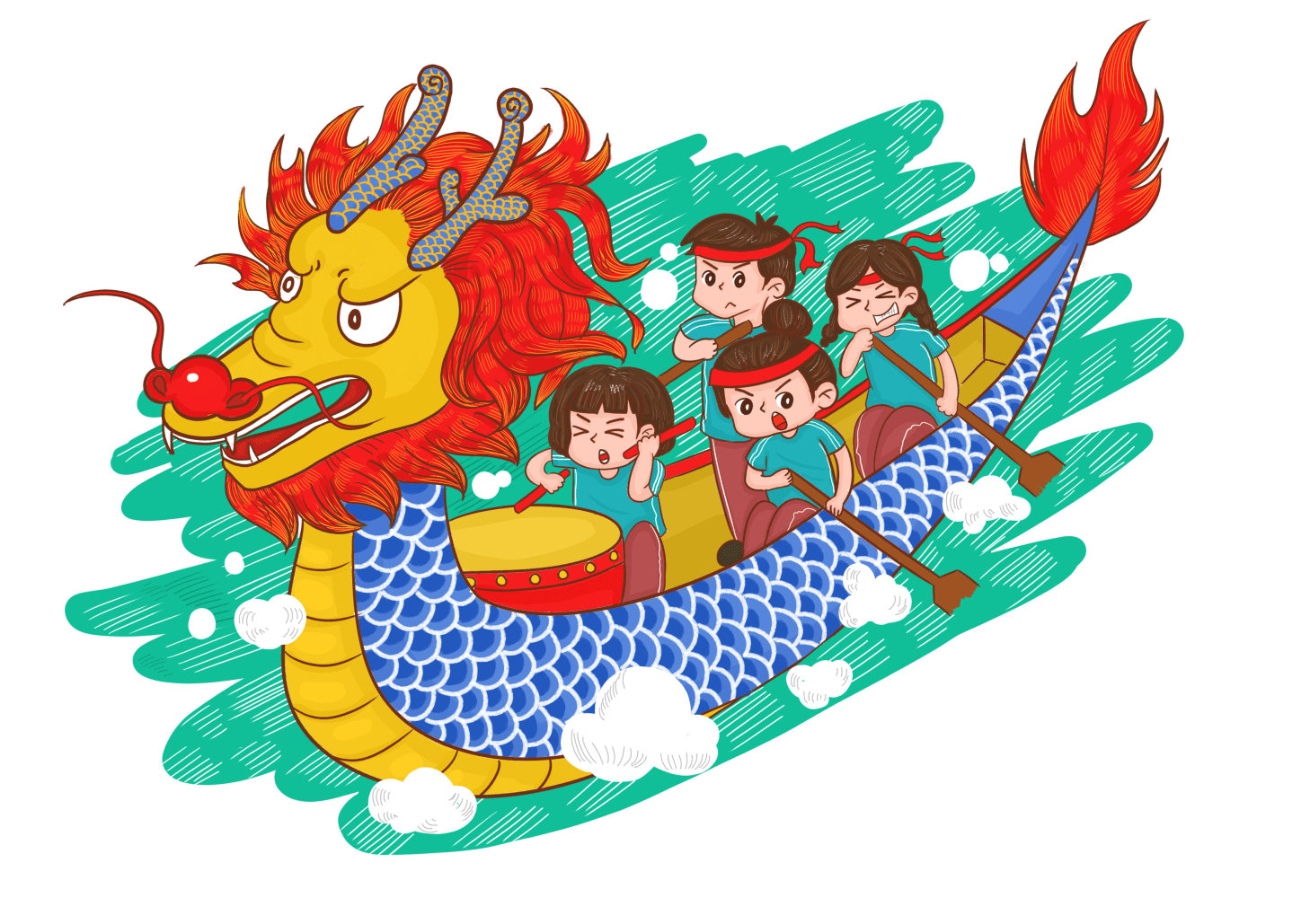
端午历史渊源
总的来说，端午节起源于龙图腾祭祀，注入夏季时令“祛病防疫"风尚，把端午视为“恶月恶日”起于北方，附会纪念屈原跳江自尽等历史人物纪念内容，最后形成如今端午节文化内涵。
端午节，起源于中国，最初是上古先民以龙舟竞渡形式祭祀龙祖的节日。因战国时期的楚国诗人屈原在端午节抱石跳汨罗江自尽，后来人们亦将端午节作为纪念屈原的节日；个别地方也有纪念伍子胥、曹娥及介子推等说法。

Slide 6
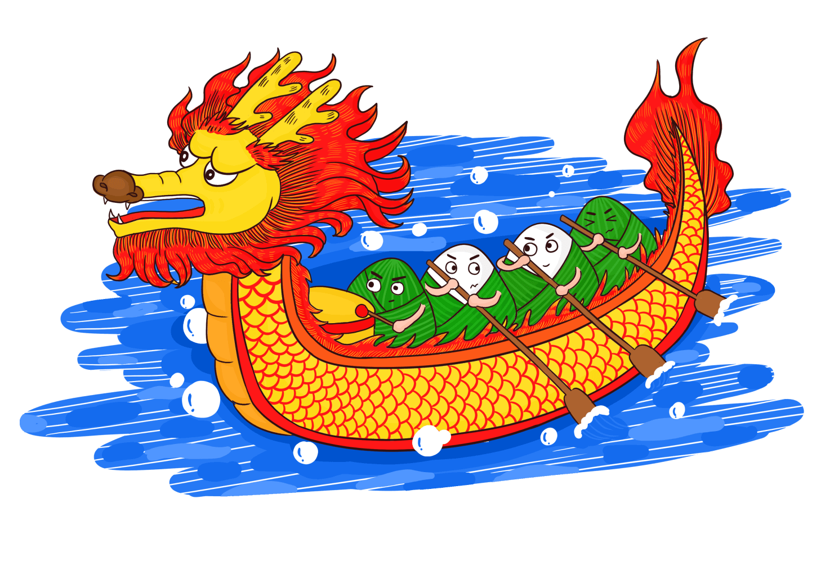
端午历史渊源
2009年9月，联合国教科文组织正式批准将其列入《人类非物质文化遗产代表作名录》，端午节成为中国首个入选世界非遗的节日。
端午节与春节、清明节、中秋节并称为中国民间四大传统节日。端午文化在世界上影响广泛，世界上一些国家和地区也有庆贺端午的活动。2006年5月，国务院将其列入首批国家级非物质文化遗产名录；自2008年起，被列为国家法定节假日。

Slide 7
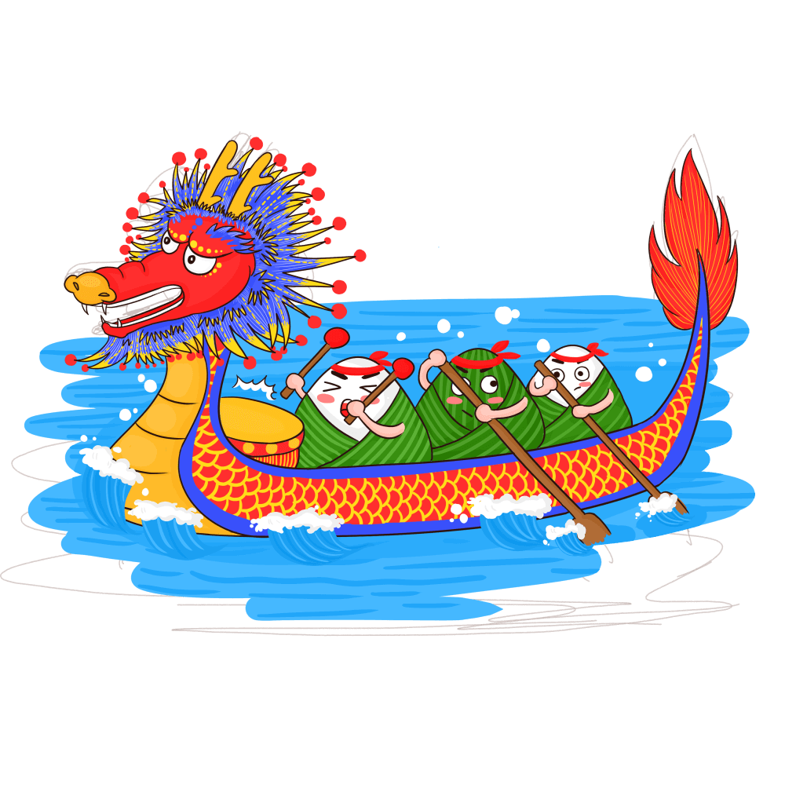
端午历史渊源
=2006年5月，国务院将其列入首批国家级非物质文化遗产名录；自2008年起，被列为国家法定节假日。2009年9月，联合国教科文组织正式批准将其列入《人类非物质文化遗产代表作名录》，端午节成为中国首个入选世界非遗的节日。
一个普遍的说法是，清明节是纪念介子推，端午节是纪念屈原。虽然这俩节日可能和这些人都没啥关系，但正如鲁迅说的，这世上本没有路，走的人多了，也便成了路。清明节把介子推作为形象大使，是早已议定了的，但是关于端午节形象大使的人选究竟是不是屈原，几位候选人产生了巨大分歧。

Slide 8
祭祀/粽子/端午赛龙舟
端午突遇风雨天气昏沉阴暗，汨罗江上无人凭吊逝去的屈原。 盛开如火的石榴花好像也在笑话我，陶渊明即使不喝酒，也一样仰慕屈原卓然不群的清醒。
重五山村好，榴花忽已繁。
粽包分两髻，艾束著危冠。
旧俗方储药，羸躯亦点丹。
日斜吾事毕，一笑向杯盘。
贰
相关传说与故事

Slide 9
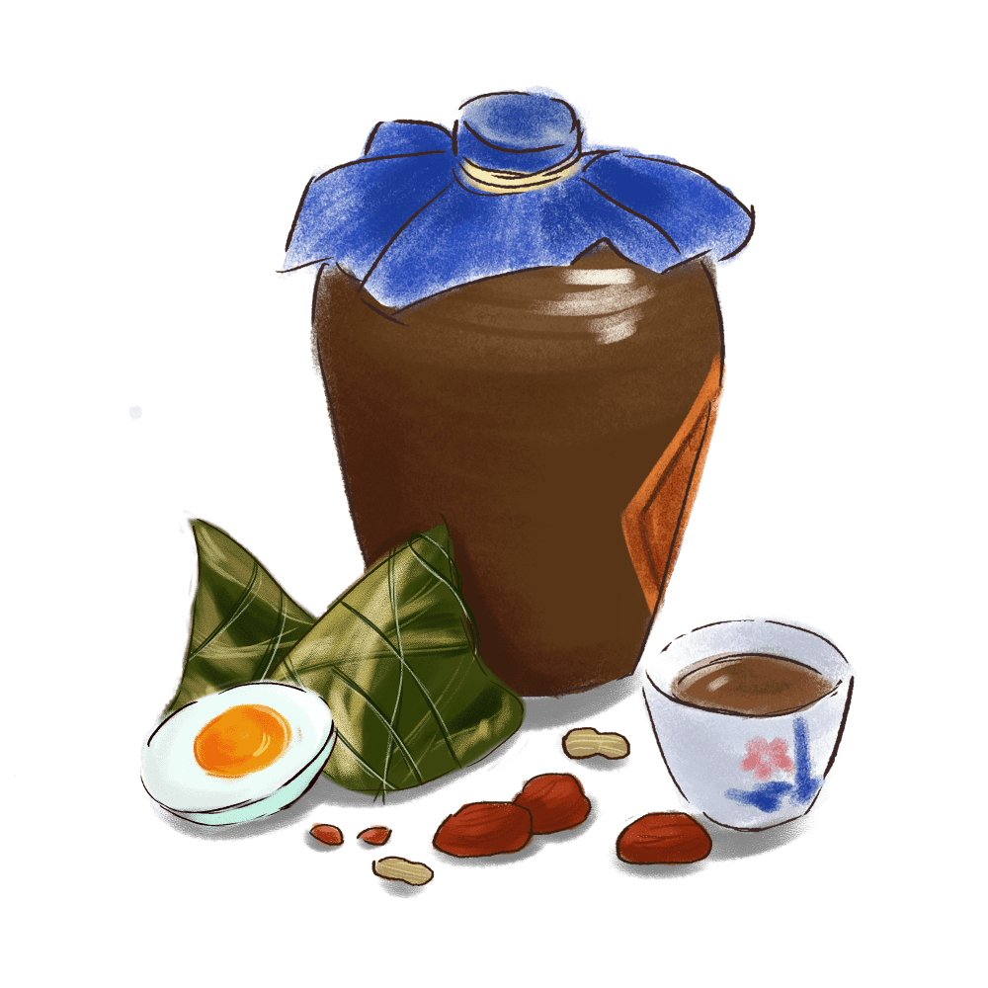
相关传说与故事
《燕京岁时记》：“初五为五月单五，盖“端”字之转音也。”古人习惯把五月的前几天分别以端来称呼，《岁时广记》说：“京师市尘人，以五月初一为端一，初二为端二，数以至五谓之端五。”五（午）月的第一个午日，谓之端午。
《说文解字》：“端，物初生之题也”，即说端为初的意思，因此五月初五被称为“端五节”
端午”一词最早出现于西晋的《风土记》：“仲夏端午谓五月五日也，俗重此日也，与夏至同。”端，古汉语有开头、初始的意思，称“端五”也即“初五”。

Slide 10
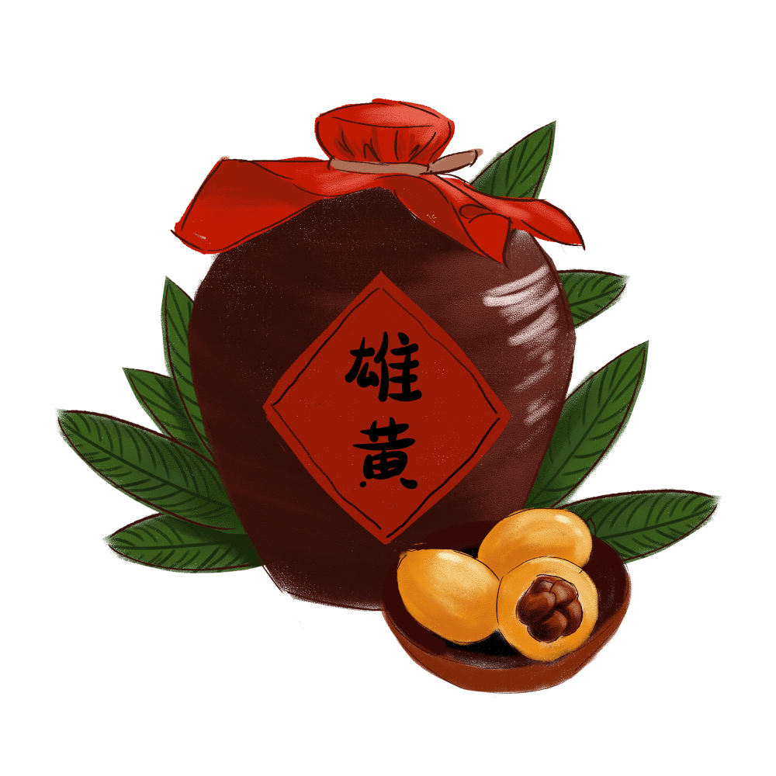
相关传说与故事
《盘古王表》与《三命通会》等均有载，远古时古越人天皇氏已发明天干地支。古人以天干地支来作为载体，天干承载天之道，地支承载地之道，设天干地支以契天地人事之运。古人纪年、纪月、纪日、纪时通用天干地支，根据干支历，按十二地支顺序推算，第五个月正是“午月”，午月午日谓之“重午”，而午日又为“阳辰”，所以端午也叫“端阳”。
据统计，端午节的名称在中国所有传统节日当中叫法最多，达二十多个，如有龙舟节、重午节、端阳节、端五节、重五节、当五汛、天中节、夏节、五月节、菖蒲节、浴兰节、女儿节、午日节、地腊节、正阳节、龙日节、粽子节、五黄节、诗人节、屈原日、躲午节、解粽节、端礼节、五月初五、五月当午等等。
Notes:
https://www.ypppt.com/

Slide 11
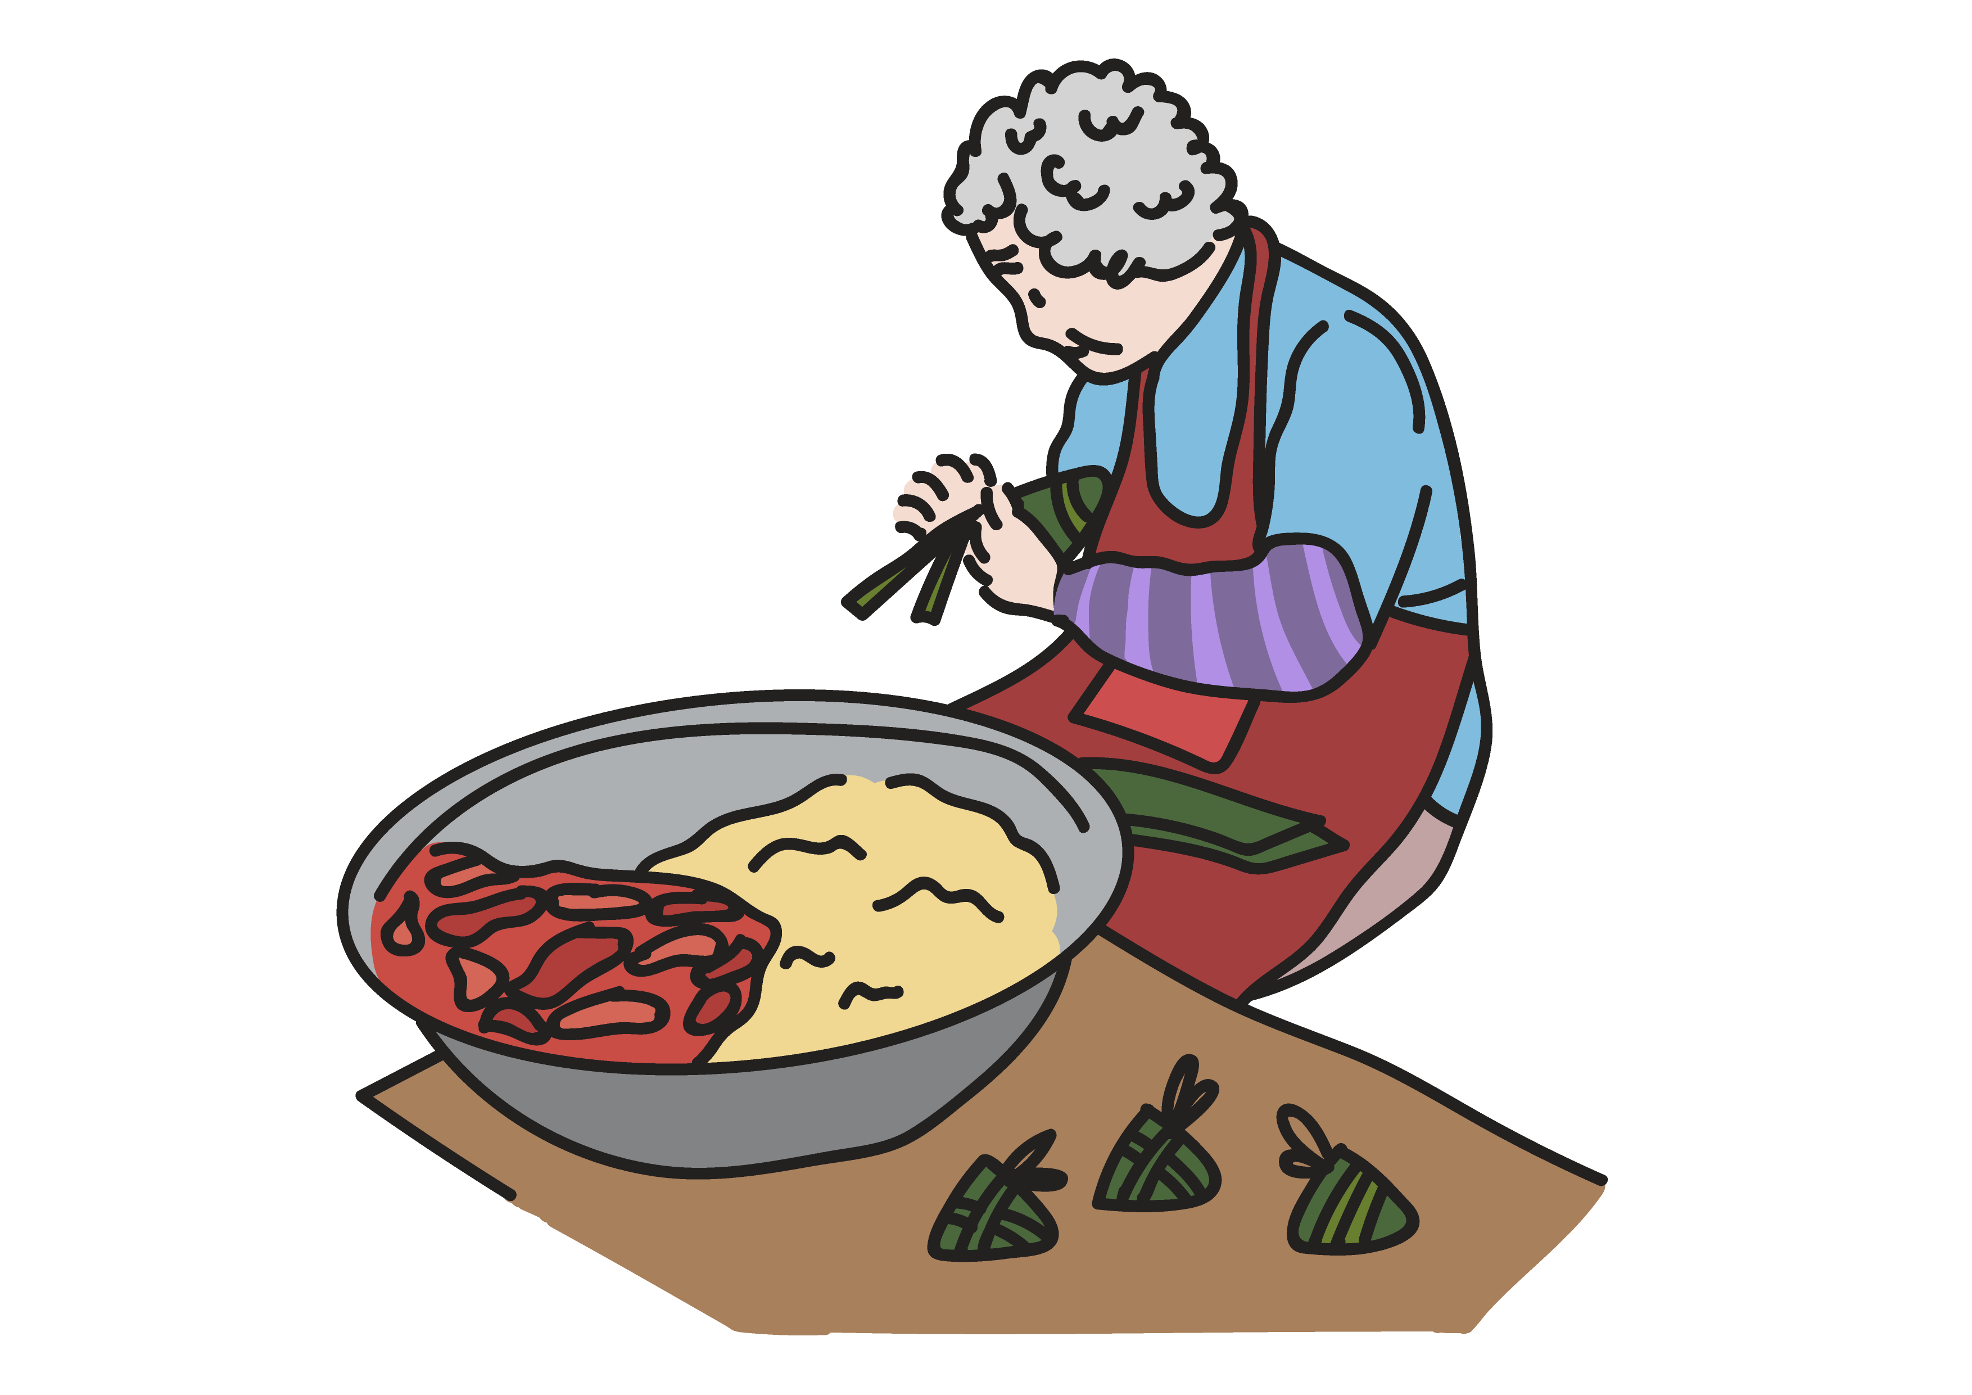
相关传说与故事
端阳节
端阳节名称根据阴阳术数而来。午日为“阳辰”，午月第一个午日，故称端阳。《荆楚岁时记》中说：因仲夏登高，顺阳在上，五月正是仲夏，它的第一个午日正是登高顺阳天气好的日子，故称之为“端阳节”。
天中节
因端午节恰在夏至前后，太阳直射点在北回归线，太阳在天空位置是一年里最当中的一天。明代田汝成《西湖游览志余·卷二十·熙朝乐事》：“端午为天中节，是因为午日太阳行至中天，达到最高点，午时尤然，故称之为“天中节”。

Slide 12
祭祀/粽子/端午赛龙舟
端午突遇风雨天气昏沉阴暗，汨罗江上无人凭吊逝去的屈原。 盛开如火的石榴花好像也在笑话我，陶渊明即使不喝酒，也一样仰慕屈原卓然不群的清醒。
重五山村好，榴花忽已繁。
粽包分两髻，艾束著危冠。
旧俗方储药，羸躯亦点丹。
日斜吾事毕，一笑向杯盘。
叁
节日民俗与活动

Slide 13
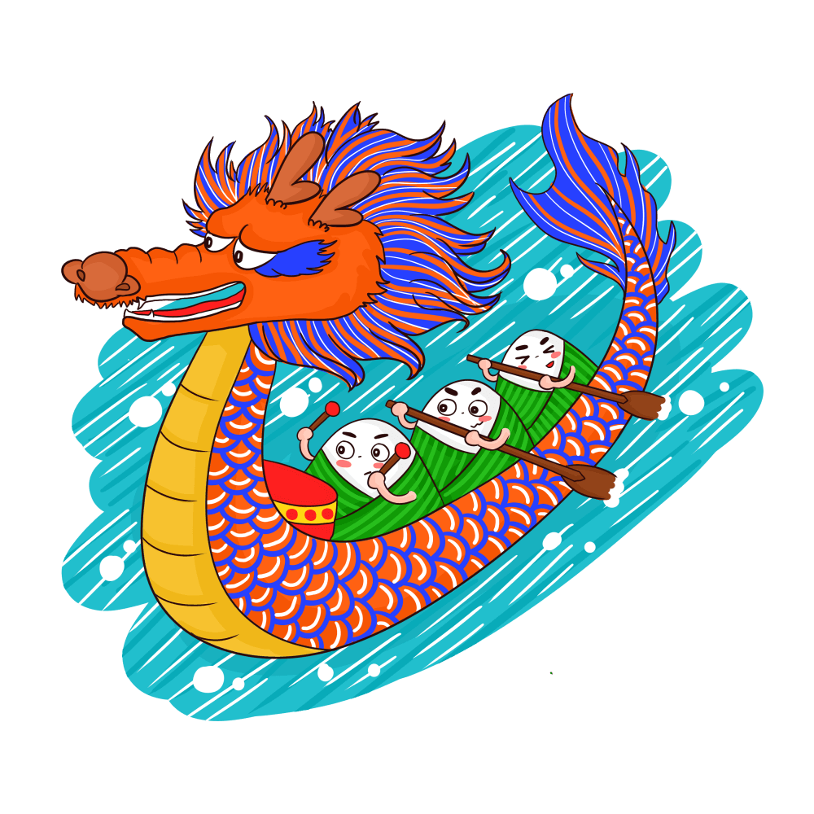
节日民俗与活动
龙舟节
龙舟竞渡最早是古越人祭龙祖的一种祭祀活动形式，南越使用舟船普遍，往往在船的首尾画上龙图形作为本族的图腾或保护神。扒龙舟是端午节的一项重要活动，在中国南方十分流行，尤其是广东地区。
重午节
上古干支纪元法，以天干地支来作为载体，纪元通用天干地支。最初端午为干支历的午月午日，正月建寅，第五个月即为午月，午月午日谓之重午。到了汉代时，由于南北统一，历法变动，朝廷为了方便过节，规定每年的端午节改为阴历五月初五日。

Slide 14
节日民俗与活动
早期的节日文化，反映的是古人自然崇拜、固本思源等人文精神；一系列的祭祀活动，则蕴含着祗敬感德、礼乐文明深邃文化内涵。节日的起源和发展是一个逐渐形成，潜移默化地完善与普及的过程。
古老传统节日的起源与上古原始信仰、祭祀文化及天象、历法等人文与自然文化内容有关。根据现代人类学、考古学的研究成果，人类最原始的两种信仰：一是天地信仰，二是祖先信仰。古老传统节日多数形成于古人择吉日祭祀，以谢天地神灵、祖先恩德的活动。

Slide 15
节日民俗与活动
闻一多先生在《端午考》与《端午的历史教育》论文中考证认为：古代的百越是崇拜龙的，并认为他们是“龙子”。端午节两个最主要的活动吃粽子和竞渡，都与龙相关。粽子投入江河水里祭祀龙神，而竞渡则用的是龙舟。
古时南北风俗各异，先秦时代端午节的节俗活动鲜见于中原文献记载，就现存文献没法直接考证其源流。关于端午节的相关文字记载，“端午”二字，最早出现在晋代的《风土记》中，但端午的习俗却早已有之，譬如龙舟竞渡祭祀之俗，早已存在。

Slide 16
祭祀/粽子/端午赛龙舟
端午突遇风雨天气昏沉阴暗，汨罗江上无人凭吊逝去的屈原。 盛开如火的石榴花好像也在笑话我，陶渊明即使不喝酒，也一样仰慕屈原卓然不群的清醒。
重五山村好，榴花忽已繁。
粽包分两髻，艾束著危冠。
旧俗方储药，羸躯亦点丹。
日斜吾事毕，一笑向杯盘。
肆
文字记载

Slide 17
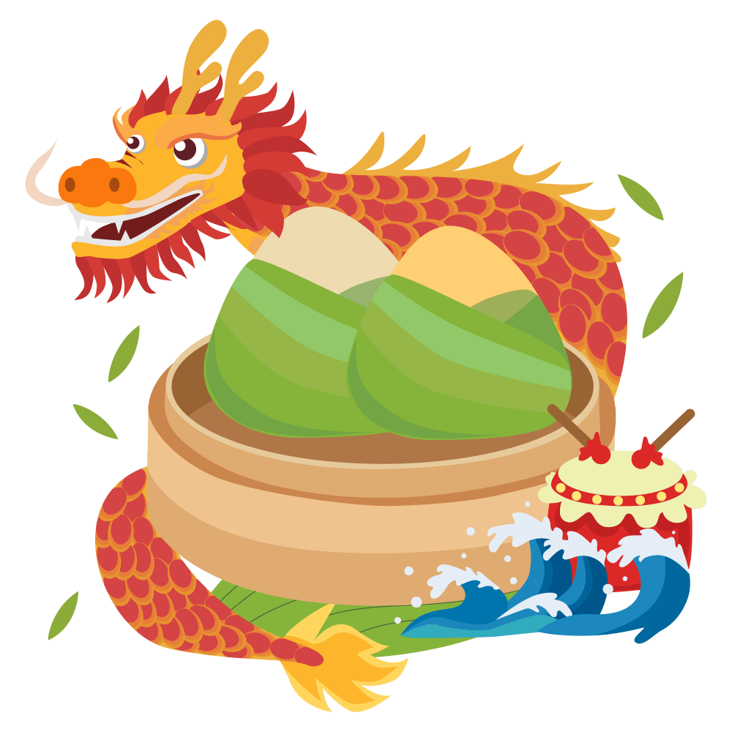
文字记载
朝发枉渚兮，夕宿辰阳。”屈原所乘的这种狭长而轻小的舲船实质上也就是当时一种竞度所用的船。 [31] 据《汉书》记载：“越人常在水中，故断其发、文其身，以象龙子，故不见伤害也。”又有《淮南子》载：“越人以箴刺皮为龙文，所以为尊荣也。
据考，端午的"龙舟竞渡"习俗，早在屈原之前就已经存在。古代南方地区于春秋时期之前就有在端午日以龙舟竞渡形式举行部族图腾祭祀的习俗。即使在屈原本人的诗作中，也可以反映出当时竞渡的风俗来，如《楚辞˙涉江》中就有：“乘舲船余上沅兮，齐吴榜以击汰。船容与而不进兮，淹回水而凝滞。

Slide 18
文字记载
近代大量出土文物和考古研究证实：“长江中下游以南的广大地区，在新石器时代，有一种几何印纹陶为特征的文化遗存；据专家推断该遗存是出于古代一个崇拜龙的图腾的部族——史称古越族；出土陶器上的纹饰和史籍记载示明，他们有"断发文身"以像龙子的习俗，自比是龙的子孙。
考古研究的发展和发掘的大量出土文物证实，闻一多先生的考证是科学的。从发掘的原始文化遗存和史籍记载结合起来看，中国长江以南曾世代繁衍生息着一个崇拜龙图腾的族群，史称古越族（亦称百越族），端午节就是他们创立用于祭龙祖的节日。

Slide 19
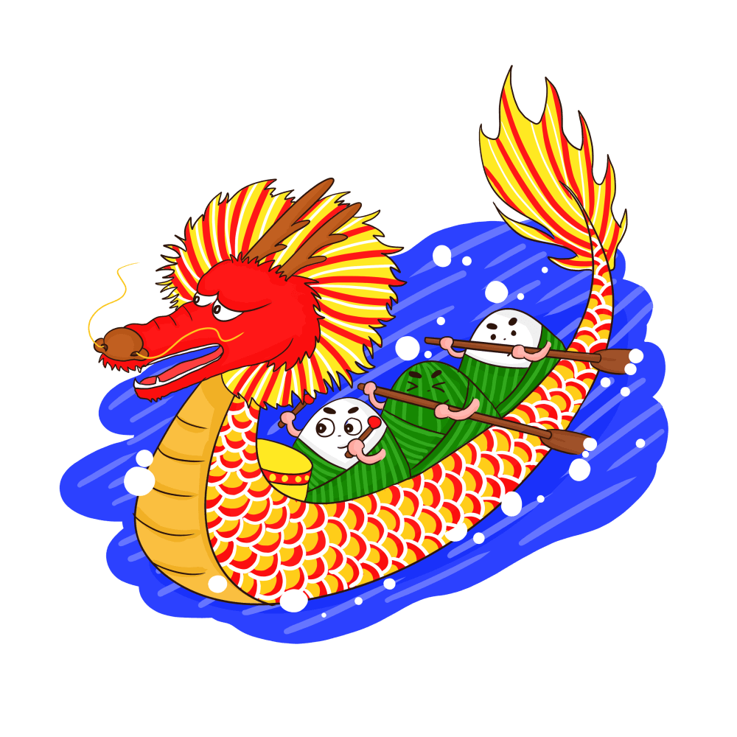
文字记载
端午祭龙习俗的形成与原始信仰、祭祀文化、干支历法以及苍龙七宿正处南中天的天象有关。中国古代的星象文化源远流长、博大精深，古人很早开始就探索宇宙的奥秘，并由此演绎出了一套完整深奥的观星文化
古老星象文化深刻地影响了人们的时空观。《春秋命历序》：“天地开辟，万物浑浑，无知无识；阴阳所凭，天体始于北极之野…日月五纬一轮转；天皇出焉…定天之象，法地之仪，作干支以定日月度。

Slide 20
祭祀/粽子/端午赛龙舟
端午突遇风雨天气昏沉阴暗，汨罗江上无人凭吊逝去的屈原。 盛开如火的石榴花好像也在笑话我，陶渊明即使不喝酒，也一样仰慕屈原卓然不群的清醒。
重五山村好，榴花忽已繁。
粽包分两髻，艾束著危冠。
旧俗方储药，羸躯亦点丹。
日斜吾事毕，一笑向杯盘。

Slide 21
上万精品PPT模板全部免费下载
PPT汇 www.ppthui.com
PPT模板下载：www.ppthui.com/muban/ 行业PPT模板：www.ppthui.com/hangye/
工作PPT模板：www.ppthui.com/gongzuo/ 节日PPT模板：www.ppthui.com/jieri/
扫描关注公众号“PPT汇”收藏网站防止遗忘/免费获取更多精选PPT模板下载资源
Notes:
模板来自于 https://www.ppthui.com 【PPT汇】

Slide 22
10000+套精品PPT模板全部免费下载
www.ppthui.com
PPT汇
PPT模板下载：www.ppthui.com/muban/ 行业PPT模板：www.ppthui.com/hangye/
工作PPT模板：www.ppthui.com/gongzuo/ 节日PPT模板：www.ppthui.com/jieri/
党政军事PPT：www.ppthui.com/dangzheng/ 教育说课课件：www.ppthui.com/jiaoyu/
PPT模板：简洁模板丨商务模板丨自然风景丨时尚模板丨古典模板丨浪漫爱情丨卡通动漫丨艺术设计丨主题班会丨背景图片
行业PPT：党政军事丨科技模板丨工业机械丨医学医疗丨旅游旅行丨金融理财丨餐饮美食丨教育培训丨教学说课丨营销销售
工作PPT：工作汇报丨毕业答辩丨工作培训丨述职报告丨分析报告丨个人简历丨公司简介丨商业金融丨工作总结丨团队管理
More+
Notes:
模板来自于 https://www.ppthui.com 【PPT汇】

